Slide 1


Slide 2

RelationshipRescue
это приложение, предназначенное для пар и семей, обеспечивающее уникальные инструменты и советы экспертов для улучшения коммуникации, разрешения конфликтов и укрепления отношений.

Slide 3


Целевая аудитория
это взрослые, в возрасте 20-60 лет, активно ведущие совместный быт и имеющие долгосрочные отношения. Они ценят качественное общение, стремятся к улучшению своих отношений, сталкиваются с повседневными вызовами семейной жизни. Пользователи находятся в городах среднего и крупного размера, где преобладает высокий уровень технологической оснащенности.
‹#›
Notes:
Опционально для скоринга
Обязательна для питча

Slide 4
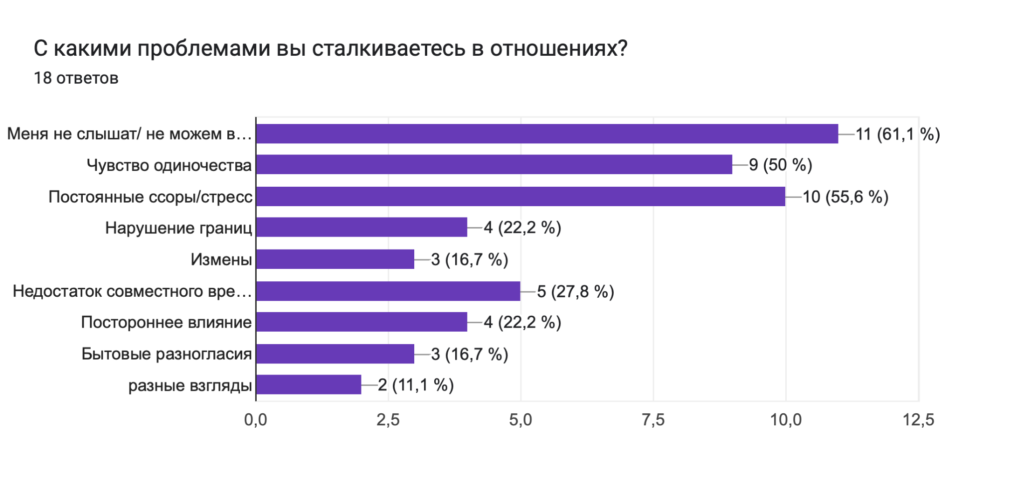
Проблемы
Отсутствие эффективного инструмента для обсуждения и разрешения конфликтов в отношениях- открытая коммуникация.
Ощущение одиночества и изоляции при отсутствии возможности делиться эмоциями и переживаниями.
Недостаток индивидуальных и коллективных методов управления стрессом и напряжением в паре.
Подтверждение существования проблемы:
Мужчины и женщины в возрасте от 20 до 60 лет, состоящие в отношениях
‹#›
Notes:
Обязательна для скоринга
Обязательна для питча + cusdev

Slide 5
Решение
Предоставляем пользователям инновационные функции, которые позволяют им активно улучшать свои отношения и решать конфликты
Приложение помогает разработать персонализированные планы действий, учитывая цели и желания, что дает четкое направление для улучшения семейной гармонии.
Предоставляем пользователям более широкий спектр конфликтных ситуаций и методов их решения, что может быть важно для их общего благополучия и избегания стагнации в отношениях.
Приложение для решения не только конкретных проблем, но и для улучшения общей семейной жизни, что оказывает позитивное воздействие.
‹#›
Notes:
Обязательна для скоринга
Обязательна для питча

Slide 6


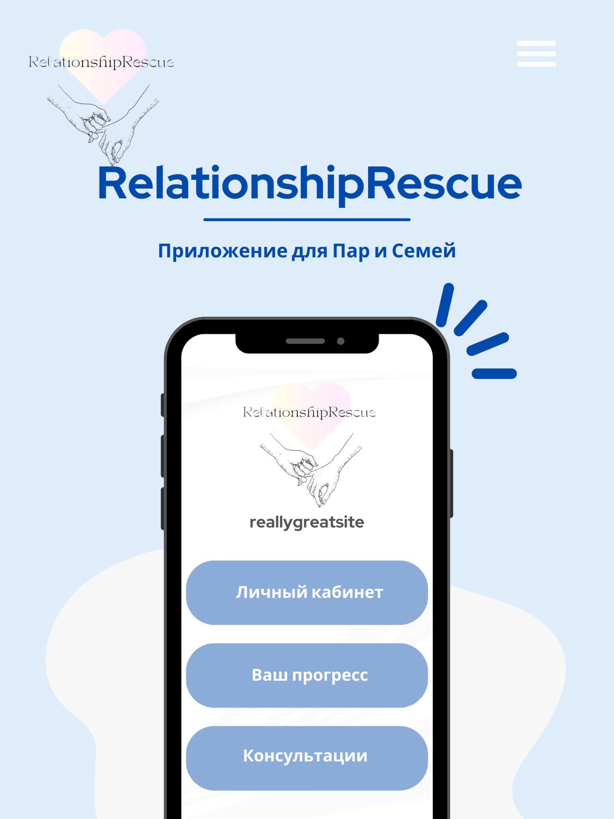
Продукт
Регистрация
Тест
Рекомендации и задания
+Доступ к полезным материалам и заданиям
+Подбор психолога и проведение сессии
‹#›
Notes:
Опционально для скоринга
Обязательна для питча

Slide 7
Конкуренты
Список преимуществ | RelationshipRescue | Kahnoodle | Tokii | TheIceBreak | Fix a Figh
Удобный интерфейс | + | + | + | - | -
Решает психологические проблемы | + | – | + | - | -
Дополнительные материалы | + | - | - | + | +
Консультации с психологом | + | _ | _ | _ | -
‹#›
Notes:
Обязательно для скоринга – 1-2 главных конкурента
Обязательна для питча

Slide 8
Конкурентные преимущества
Персональность
Всесторонний подход
Уникальная методика
Персонализированный план действий по решению конфликтов и улучшению отношений
Широкий спектр конфликтных ситуаций и методов их решения
Базируется на современных психологических исследованиях
Экспертная поддержка
Обратная связь
Доп. ресурсы
Доступ к ведущими специалистами в области психологии и отношений
Эффективная система обратной связи и мониторинга прогресса для максимальной адаптации
Широкий спектр ресурсов и материалов для самостоятельного обучения и развития
‹#›
Notes:
Опционально для скоринга
Обязательна для питча

Slide 9
Бизнес-модель
Комиссия 20% с одной сессии, которую предоставляет психолог нашему клиенту.
ПЕРВЫЙ ГОД
₽ 1800
₽ 360 000
ШЕСТОЙ ГОД
₽ 1800
₽ 1 980 000
Среднее значение дохода от одного пользователя за одну услугу
Доход
‹#›
Notes:
Опционально для скоринга
Обязательна для питча

Slide 10
Финансы
ПОДПИСКА МЕСЯЦ и ГОД(ЮНИТ)
10 %
1 500 ₽
2 792 ₽
Текущая или ожидаемая конверсия в клиента
Стоимость привлечения
клиента
Средняя выручка за время жизни клиента
ГОД
2,8 млн ₽
1,5 млн ₽
2 млн ₽
377 тыс ₽
Валовая прибыль
Расходы на привлечение
Постоянные расходы
Прибыль
УСЛУГИ ПСИХОЛОГОВ (ЮНИТ)
2 %
15 000 ₽
9 000 ₽
Текущая или ожидаемая конверсия в клиента
Стоимость привлечения
клиента
Средняя выручка за время жизни клиента
ГОД
720 тыс ₽
1,5 млн ₽
2 млн ₽
-280 тыс ₽
Валовая прибыль
Расходы на привлечение
Постоянные расходы
Прибыль
‹#›
Notes:
Опционально для скоринга
Обязательна для питча

Slide 11
Стратегия выход на рынок
1.СОБЫТИЕ
2.ПОДАРОК
В первый месяц с момента выхода на рынок прорекламировать событие “ОНЛАЙН-ВЕБИНАР С НАШИМ ПСИХОЛОГОМ”, которое подойдет абсолютно любому потенциальному пользователю нашего приложения. На данном вебинаре участники смогут не только прослушать разбор распространенной семейной проблемы, но и принять участие в диалоге с ведущим психологом, задать ему вопросы и получить персональную обратную связь.
Онлайн-вебинар состоится несколько раз, чтобы каждый желающий точно успел поприсутствовать на конференции.
Каждому новому пользователю нашего приложения при регистрации будет предоставлен подарок в виде подробного бесплатного видео-разбора самых распространенных семейных проблем и способов их решения. Также психолог даст разнообразные советы, направленные на сближение партнеров и укрепление взаимосвязи между ними.
‹#›
Notes:
Опционально для скоринга
Обязательна для питча

Slide 12



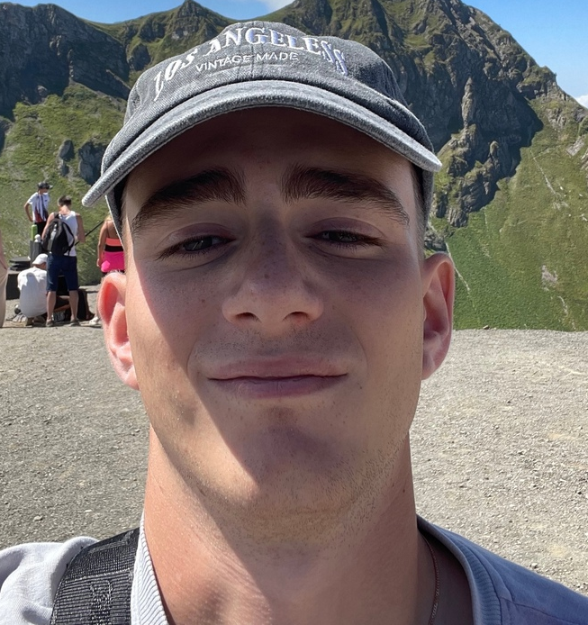
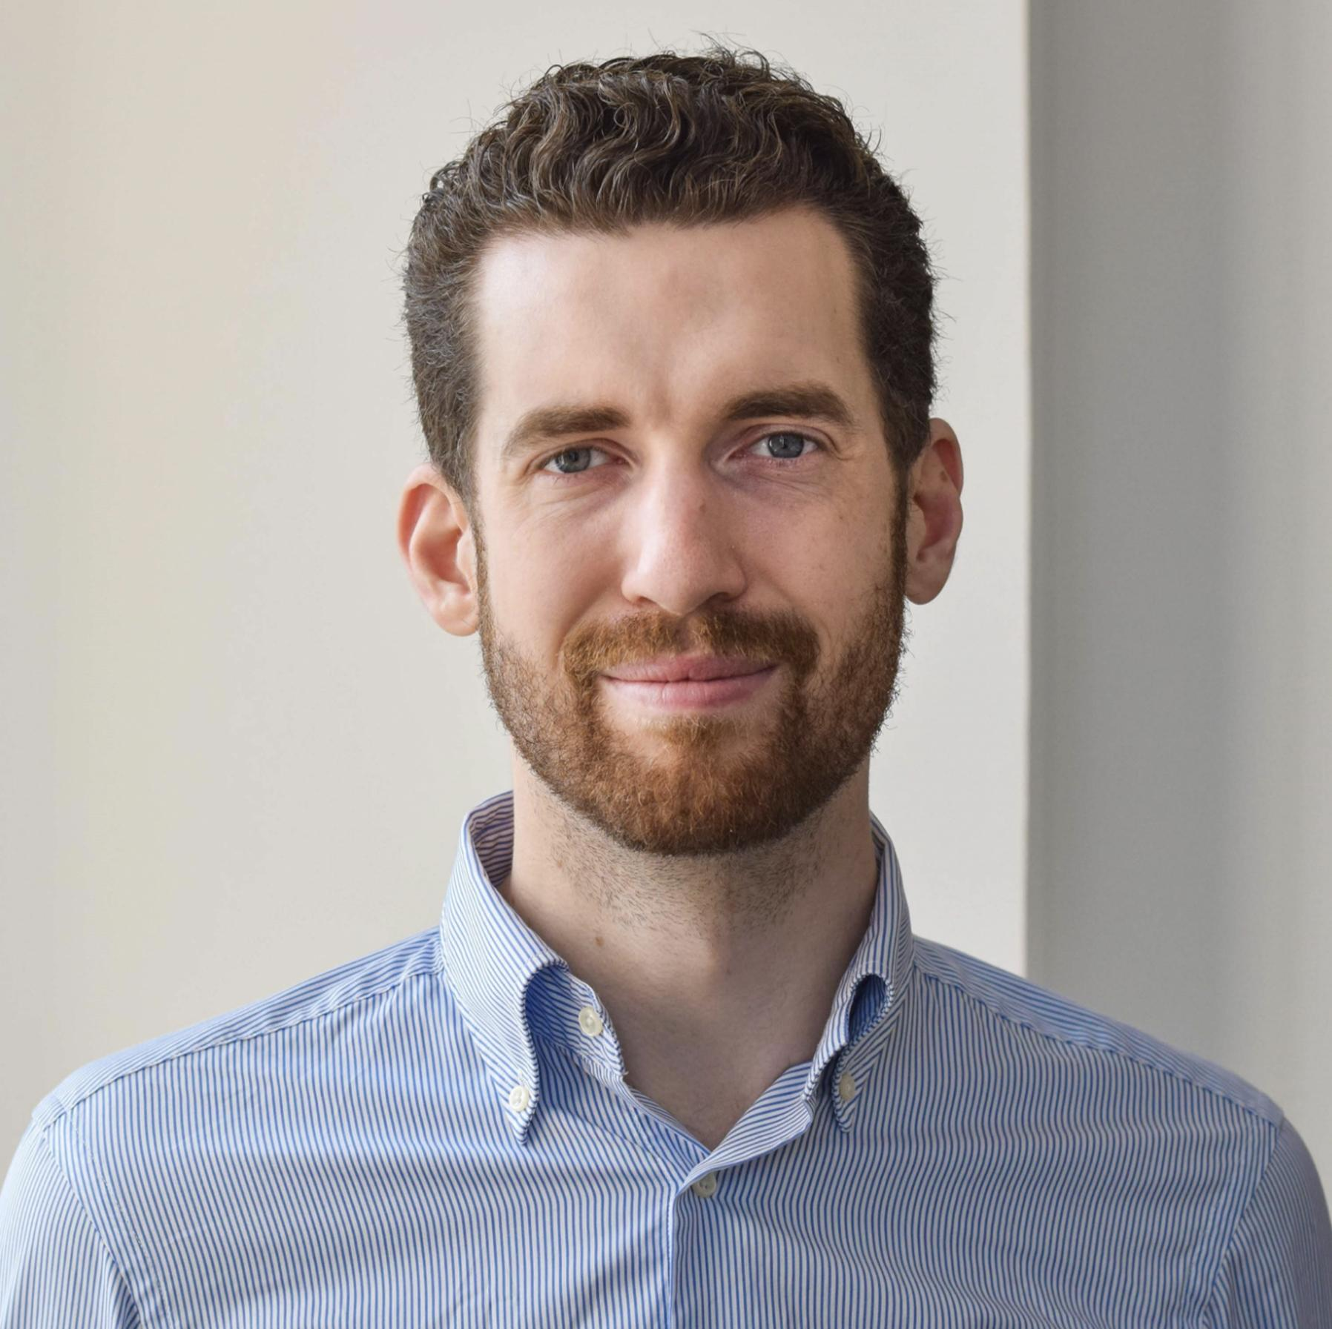
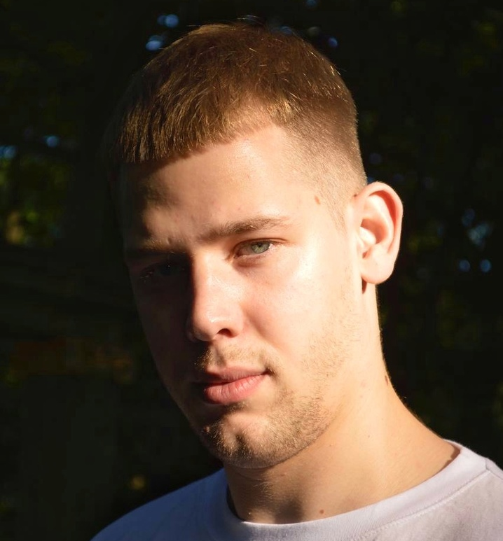
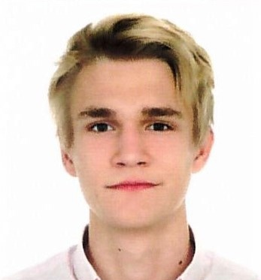

Команда
Милена Виссарионова
CEO Компании
Общее управление проектом, разработка стратегии, привлечение инвестиций и партнерств
Дарья Ерохина
Кирилл Салтыков
Маркетинговый директор
Финансовый директор
Разработка маркетинговой стратегии, продвижение приложения, анализ рынка и конкурентов
Финансовое планирование, управление бюджетом, финансовая отчетность и анализ эффективности инвестиций
Федор Комаров-Гордиенко
Никита Серов
Директор по связям с общественностью
Технический директор
Разработка маркетинговой стратегии, продвижение приложения, анализ рынка и конкурентов
Техническая сторона проекта, выбор технологий, разработка и поддержка приложения
Ирина Смирнова
Операционный директор
Операционная деятельность, включая управление ресурсами, закупки, управление персоналом и организация процессов
‹#›
Notes:
Обязательно для скоринга
Обязательна для питча

Slide 13

Инвестиционный запрос
Для успешного запуска и развития проекта нам понадобится сумма в размере 8.4 миллионов рублей на первые 5 лет. Эта сумма включает в себя разработку и маркетинг приложения, инфраструктуру, обслуживание, а также погашение кредита в размере.
Цели использования инвестиций и ожидаемые метрики:
Разработка и маркетинг (5 млн рублей):
· Запуск мобильного приложения и веб-платформы.
· Привлечение минимум 10,000 пользователей в первый год.
· Стабильный рост пользовательской базы согласно прогнозам.
· Регулярные обновления и добавление нового контента.
Инфраструктура и обслуживание (1 млн рублей в первый год):
· Обеспечение стабильной работы приложения.
· Обновления и поддержка.
· Техническая поддержка для пользователей.
Создание программ с психологами (1.4 млн рублей):
· Разработка программ с опытными психологами.
· Обеспечение высокого качества контента.
Маркетинг и реклама (1.5 млн рублей в первый год):
· Продвижение через социальные сети, блогеров, поисковую рекламу.
· Партнерские программы и участие в индустриальных мероприятиях.
· Стабильная аналитика и мониторинг производительности.
Notes:
Обязателно для скоринга
Обязательна для питча

Slide 14

Контакты
Если вас заинтересовал наш проект, вы можете с нами связаться любым из предложенных способов:
Виссарионова Милена
Звоните
+7 981 448 58 68
Пишите
viss-milena2001@yandex.ru
‹#›
Notes:
Опционально для скоринга
Обязательна для питча

